Slide 1


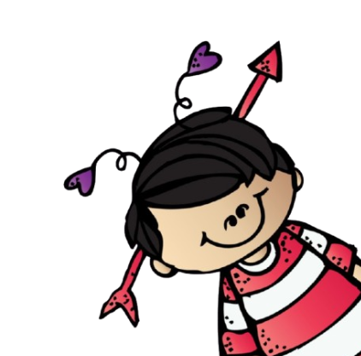

FERIA DE CIENCIAS
de
San Valentín
Proyecto STEAM
Preescolar

Slide 2
FERIA DE CIENCIAS
de
San Valentín
J.N:
C.C.T:
Sector:
Educador(a):
Zona Escolar:
Grado y grupo:
Ciclo Escolar: 2024 -2025
Fecha de aplicación:

Slide 3
Nombre del proyecto: |  |  | Feria de Ciencias de San Valentín
Metodología: |  |  | Proyecto STEAM
Fase- Grado: |  |  | 2 |  |  | Tiempo: |  |  | 2 semanas
Propósito: |  |  | Favorecer la apropiación y el uso del lenguaje científico y técnico como medio de comunicación oral, escrita, gráfica y digital para establecer nuevas relaciones, construir conocimientos y explicar modelos
EJES ARTICULADORES QUE SE TRABAJAN
Inclusión |  | Pensamiento Crítico |  | X | Interculturalidad crítica |  |  | Igualdad de género
Vida saludable |  | Apropiación de las culturas a través de la lectura y escritura |  |  |  |  |  | Artes y experiencias estéticas |  | X

Slide 4
...............
ACTIVIDADES
Cronograma de
HORA | LUNES | MARTES | MIÉRCOLES | JUEVES | VIERNES
 |  | Activación física Pase de lista Contar niños y niñas | Activación física Pase de lista Contar niños y niñas | Activación física Pase de lista Contar niños y niñas | Activación física Pase de lista Contar niños y niñas
 |  | ACTIVIDAD: El método científico | ACTIVIDAD: Corazones flotantes | ACTIVIDAD: Separamos los colores de San Valentín | ACTIVIDAD: Volcán de San Valentín
Recreo
 | Retroalimen-tación Despedida | Retroalimen-tación Despedida | Retroalimen-tación Despedida | Retroalimen-tación Despedida | Retroalimen-tación Despedida

Slide 5
...............
CIENTÍFICO
El método
Nombre de la actividad: |  | El método Científico
Fecha de aplicación: |  | Martes
Campo formativo que sustenta el aprendizaje: |  | Saberes y Pensamiento Científico | Contenido: | Clasificación y experimentación con objetos y elementos del entorno que reflejan la diversidad de la comunidad o región.
Procesos de Desarrollo del Aprendizaje (PDA): |  | Experimenta, de manera colaborativa, con elementos y objetos del entorno y reconoce si hay cambios o transformaciones en ellos, manteniendo normas de seguridad.
Transversalidad: |  | Espera su turno al participar en una conversación con sus compañeras o compañeros
FASE | ACTIVIDAD
1. Introducción al tema. Uso de conocimientos previos sobre el tema a desarrollar. Identificación de la problemática | INICIO:
 | Poner a los niños en plenaria y darles los buenos días. Enseguida preguntarles: ¿Alguna vez han realizado experimentos?, ¿Cuáles?, ¿con que materiales?, ¿Qué pasos siguieron?, ¿saben que es el método científico?, ¿saben lo que es una feria de ciencias?, ¿para que sirve? Escuchar sus respuestas y explicarles que el método científico es un proceso o una serie de pasos que se deben seguir para resolver problemas, dudas y descubrir conocimiento., mientras que una feria de ciencias es un evento en el que los estudiantes presentan proyectos científicos y tecnológicos. Explicarles que esta semana conoceremos el método científico con experimentos de San Valentín, y al final elaboraremos una feria de Ciencias en donde demostraremos nuestros conocimientos y experimentos a la comunidad escolar.
 | DESARROLLO:
 | Enseguida, preguntarles a los niños: ¿conocen los pasos del método científico?, ¿Cuáles son o cuales creen que sean? Posteriormente presentarles unas tarjetas con los pasos del método científico (pueden pegarse en desorden en el pizarrón), mencionarles que esos son los pasos del método científico pero que se encuentran desordenados. Enseguida pedirles que ordenen las tarjetas como ellos creen que van. Observar el video: “El método científico” El método científico 🔬 explicado con ejemplos 🤓✍🏻, hacer comentarios sobre el y pedirles que nuevamente revisen las tarjetas con los pasos del método científico que acomodaron anteriormente, y si es necesario pedirles que las acomoden en orden según la información del video.

Slide 6
2. Diseño de Investigación. Desarrollo de la indagación | CIERRE:
 | Enseguida en la ficha de trabajo 1 los niños deberán recortar y pegar en orden los pasos del método científico. Mostrarles a los niños las 7 preguntas a las cuales les estaremos dando respuesta mediante experimentos. Mientras se les vayan presentando, irlas acomodando en el pizarrón para consultar el orden de realización después. Mencionarles que mientras vayamos resolviendo las dudas mediante experimentos seguiremos los pasos del método científico. Despedir a los niños con la canción: “Conozco a un científico” (114) Conozco a un cientifico. Canción Infantil – YouTube .
...............
MATERIALES
Tarjetas de los pasos del método científico Video: “El método científico” Ficha de trabajo 1 Tijeras Pegamento Crayones Lápiz 7 preguntas (experimentos a realizar) Canción “Conozco a un científico”
tarea
Solicitar a las familias los siguientes materiales: Vinagre Refresco 3 vasitos de plástico transparentes (por equipo) Corazones de caramelo

Slide 7
...............
FLOTANTES
Corazones
Nombre de la actividad: |  | Corazones flotantes
Fecha de aplicación: |  | Miércoles
Campo formativo que sustenta el aprendizaje: |  | Saberes y Pensamiento Científico | Contenido: | Clasificación y experimentación con objetos y elementos del entorno que reflejan la diversidad de la comunidad o región.
Procesos de Desarrollo del Aprendizaje (PDA): |  | Experimenta, de manera colaborativa, con elementos y objetos del entorno y reconoce si hay cambios o transformaciones en ellos, manteniendo normas de seguridad.
Transversalidad: |  | Espera su turno al participar en una conversación con sus compañeras o compañeros.
FASE | ACTIVIDAD
3.- Organizar y estructurar las respuestas a las preguntas de indagación | INICIO:
 | Poner a los niños en plenaria y darles los buenos días. Enseguida recordar lo que se realizó el día anterior y revisar la primer pregunta que vamos a resolver: ¿Si vertemos corazones de caramelo en un vaso con agua flotan o se hunden? Mostrarles la lámina: “Experimento” y mencionarles que iremos llenando los datos que se solicitan: Nombre del experimento, pregunta, hipótesis, resultados y conclusiones.
 | DESARROLLO:
 | Leerles los pasos del experimento y llenar los primeros tres datos: nombre, pregunta: ¿Qué crees que pasará con los corazones de caramelo si los ponemos en diferentes líquidos? Y la hipótesis. Enseguida, poner manos a la obra para realizarlo: Proporcionarles por equipos de mesitas de trabajo los materiales para que vayan ejecutando los pasos a la par de la maestra. Seguir el siguiente orden: 1.- Etiquetar tres vasitos (transparentes y de plástico) con los siguientes nombres: “Agua”, “Vinagre” y “soda”; explicarles a los niños que se etiquetarán para no confundir los líquidos de cada vaso. 2.- Vaciar en cada vasito el líquido según su etiqueta. 3.- Verter un poco de caramelos de corazones en cada vasito y observar que pasa.

Slide 8
3.- Organizar y estructurar las respuestas a las preguntas de indagación | CIERRE:
 | Anotar los resultados en la lámina según lo que observamos. Preguntarles: ¿Qué corazones flotaron?, ¿Cuáles corazones no flotaron?, ¿Por qué creen que pasa esto?, ¿saben lo que es la densidad?, escuchar sus respuestas. Explicarles a los niños que los corazones flotan o se hunden según la densidad de los líquidos que vertimos en cada uno de los vasos. Explicarles que la densidad nos ayuda a decir que tan pesado es algo en comparación con su tamaño. Agregar la conclusión a la cual llegamos en la lámina. Finalmente, en la ficha de trabajo 2 los niños deberán dibujar lo que paso con los corazones.
...............
MATERIALES
Lámina “Experimento” Materiales pare realizar el experimento: Vinagre Refresco 3 vasitos de plástico transparentes (por equipo) Corazones de caramelo Hojas blancas Cinta adhesiva Lápiz Ficha de trabajo 2 Crayones

Slide 9
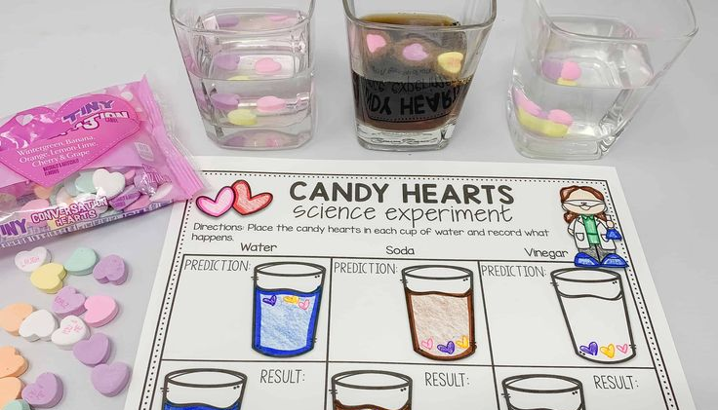
EJEMPLO DE LA ACTIVIDAD

Slide 10
...............
SAN VALENTÍN
Separamos los colores de
Nombre de la actividad: |  | El método Científico
Fecha de aplicación: |  | Martes
Campo formativo que sustenta el aprendizaje: |  | Saberes y Pensamiento Científico | Contenido: | Clasificación y experimentación con objetos y elementos del entorno que reflejan la diversidad de la comunidad o región.
Procesos de Desarrollo del Aprendizaje (PDA): |  | Experimenta, de manera colaborativa, con elementos y objetos del entorno y reconoce si hay cambios o transformaciones en ellos, manteniendo normas de seguridad.
Transversalidad: |  | Espera su turno al participar en una conversación con sus compañeras o compañeros
FASE | ACTIVIDAD
3.- Organizar y estructurar las respuestas a las preguntas de indagación | INICIO:
 | Poner a los niños en plenaria y darles los buenos días con la canción: “Rock´n roll de los científicos” El Rock’n Roll de los Científicos . Enseguida recordar lo que realizamos el día de ayer y lo que aprendimos, posteriormente revisar el experimento que vamos a realizar el día de hoy. Mencionarles que realizaremos el experimento de la imagen que se llama: Separemos los colores de San Valentín y preguntarles: ¿Cómo separamos los colores sin que se mezclen los líquidos? Escuchar sus respuestas y anotar la hipótesis en la lámina del experimento del día de hoy.
 | DESARROLLO:
 | Enseguida, poner manos a la obra para realizar el experimento. Se pondrá a los niños en media luna o de herradura. La docente ira realizando los pasos del experimento con ayuda de algunos niños al azar. 1.- Colocar en un jarrón, vaso o taza transparente los siguientes líquidos o sustancias, la cantidad depende del grosor de cada capa y del largo del vaso: Miel (mezclada con colorante alimentario rojo, rosa o morado). Jarabe de maíz Jarabe de arce o miel maple (mezclado con colorante alimentario rojo, rosa o morado) Jabón de manos Agua (mezclada con colorante alimentario rojo, rosa o morado) Aceite vegetal

Slide 11
3.- Organizar y estructurar las respuestas a las preguntas de indagación | CIERRE:
 | 2.- Mientras vaya añadiendo los líquidos pregúnteles: ¿creen que se mezclen?, ¿Por qué? 3.- Una vez, que terminen de añadirlos todos observen el frasco y los resultados. Pregúnteles: ¿Cuántas capas se pueden observar?, ¿algunas se mezclaron?, ¿Cuáles?, ¿Por qué? Explicarles, que así como el día de ayer este experimento trata sobre la densidad, cada líquido tiene diferente densidad, es decir, unos son mas pesados que otros. Preguntarles: ¿Cuál creen que sea el más pesado?, ¿Cuál creen que sea el más ligero? ¿Por qué? Por último, invitarlos a realizar algo parecido al experimento de corazones flotantes pero con diversos objetos. Puede utilizarse una moneda pequeña, caramelos de corazón, una canica, un pompón, etc. Se introducirán en el tarro, y se les pedirá a los niños que hagan sus predicciones si se hundirán o en que capa caerán. ¿se hundirá el pompón o llegará mas abajo que el centavo?, ¿crees que los artículos se detendrán en diferentes capas?, ¿alguno de ellos caerá a la capa inferior de la miel?, a medida que caen los artículos, ¿notaras algún cambio en las capas?, ¿crees que las capas se mezclaran a lo largo del experimento? Explicarles que algunos objetos flotan o se hunden porque son mas pesado o ligeros que los líquidos que se encuentran ahí. Al final, intentar mezclar la sustancia con una cuchara larga de madera y luego esperar (horas) y ver si se vuelve a separar. ¿Qué notaron?, ¿se separó todo de nuevo?, ¿los colores terminaron exactamente igual que antes?, ¿Por qué crees que sucedió eso? Pedirles a los niños que en la ficha de trabajo 3 deberán dibujar los resultados del experimento. Despedir a los niños con el cuento: “El doctor Milolores”.
...............
...............
MATERIALES
Canción “Rock´n roll de los científicos” Lámina “Experimento” Materiales para realizar el experimento: Un jarrón transparente Miel, jarabe de maíz, jarabe de arce, jabón de manos, agua, aceite vegetal, colorante rojo, rosa o morado, diversos objetos. Ficha de trabajo 3 Lápiz Crayones Cuento: “El doctor Mil olores”

Slide 12
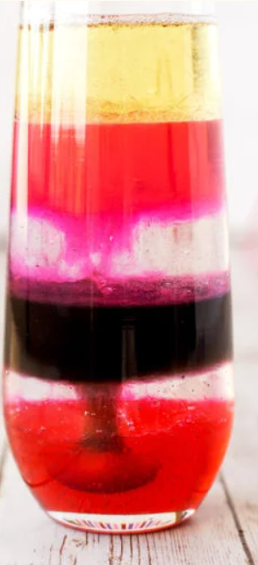
EJEMPLO DE LA ACTIVIDAD

Slide 13
...............
San VALENTIN
Volcán de
Nombre de la actividad: |  | Volcán de San Valentín
Fecha de aplicación: |  | Viernes
Campo formativo que sustenta el aprendizaje: |  | Saberes y Pensamiento Científico | Contenido: | Clasificación y experimentación con objetos y elementos del entorno que reflejan la diversidad de la comunidad o región.
Procesos de Desarrollo del Aprendizaje (PDA): |  | Experimenta, de manera colaborativa, con elementos y objetos del entorno y reconoce si hay cambios o transformaciones en ellos, manteniendo normas de seguridad.
Transversalidad: |  | Espera su turno al participar en una conversación con sus compañeras o compañeros.
FASE | ACTIVIDAD
3.- Organizar y estructurar las respuestas a las preguntas de indagación | INICIO:
 | Poner a los niños en plenaria y darles los buenos días con la canción: “Conozco a un científico” (114) Conozco a un cientifico. Canción Infantil – YouTube . , enseguida recordar lo que se realizó el día anterior, se pueden revisar las laminas que se han elaborado y recordar lo que han aprendido con los experimentos. Posteriormente, mostrarles una bolsita con el siguiente contenido (bicarbonato de sodio con purpurina o confeti de San Valentín), y preguntarles: ¿Qué creen que contenga esta bolsito?, ¿para que creen que nos servirá? Llenar los primeros tres datos de la lámina del experimento del día de hoy.
 | DESARROLLO:
 | Explicarles que la bolsita contiene “polvos de lava de San Valentín” y sirve para hacer erupción un volcán, preguntarles: ¿de que creen que sea el polvito?, ¿creen que en realidad haga que erupcione un volcán?, ¿Por qué?, ¿Cómo podemos hacer un volcán?, ¿con que lo podemos mezclar para que haga erupción? Escuchar sus respuestas y anotar la hipótesis a la que llegaron en la lámina del experimento. Posteriormente, en equipos por mesitas de trabajo, se les proporcionarán los materiales a los niños: recipiente transparente, “polvos de lava de San Valentín” (al momento de entregárselos explicarles lo que es, como lo elaboraste y para que se usa para que se familiaricen con el), colorante rosa y vinagre. Los niños deberán colocar los polvos en el fondo del recipiente transparente, enseguida añadirán dos gotitas de colorante rosa y a la cuenta de tres les colocarán un poco de vinagre.

Slide 14
3.- Organizar y estructurar las respuestas a las preguntas de indagación | CIERRE:
 | Enseguida podrán ver como estalla lleno de purpurina rosa. Es importante que los niños observen como se produce la reacción efervescente y burbujea. Finalmente, explicarles que lo que observamos es debido a una reacción química, ya que el bicarbonato es una base y el vinagre es un ácido, lo que provoca que al mezclarse produzca esa efervescencia y burbujeo. Anotar la conclusión en la lámina del experimento. En la ficha de trabajo 4 y de manera individual, los niños deberán colorear en el jarrón el resultado que obtuvieron. Despedir a los niños con el cuento: “Lucas el científico y el reloj mágico” ¡Lucas el científico y el reloj mágico! | Cuento para niños .
...............
MATERIALES
Canción: “Conozco a un científico” Lámina: “Experimento” Materiales para realizar el experimento: Vasitos de plástico transparentes, vinagre, bicarbonato de sodio con purpurina o confeti de San Valentín, colorante rosa. Ficha de trabajo 4 Crayones Lápiz Cuento: “Lucas el científico y el reloj mágico”

Slide 15
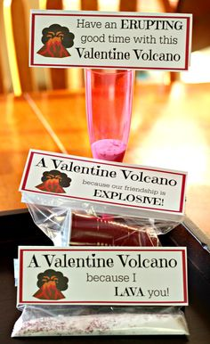
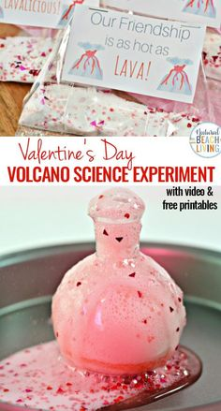
EJEMPLO DE LA ACTIVIDAD

Slide 16
...............
ACTIVIDADES
Cronograma de
HORA | LUNES | MARTES | MIÉRCOLES | JUEVES | VIERNES
 | Honores a la bandera Activación física Pase de lista Contar niños y niñas | Activación física Pase de lista Contar niños y niñas | Activación física Pase de lista Contar niños y niñas | Activación física Pase de lista Contar niños y niñas | Activación física Pase de lista Contar niños y niñas
 | ACTIVIDAD: Termómetro del amor | ACTIVIDAD: Globos de la amistad | ACTIVIDAD: Mensaje secreto | ACTIVIDAD: Poción de amor | ACTIVIDAD: Feria de ciencias de San Valentín
Recreo
 | Retroalimen-tación Despedida | Retroalimen-tación Despedida | Retroalimen-tación Despedida | Retroalimen-tación Despedida | Retroalimen-tación Despedida

Slide 17
...............
amor
Termómetro del
Nombre de la actividad: |  | Termómetro del amor
Fecha de aplicación: |  | Lunes
Campo formativo que sustenta el aprendizaje: |  | Saberes y Pensamiento Científico | Contenido: | Clasificación y experimentación con objetos y elementos del entorno que reflejan la diversidad de la comunidad o región.
Procesos de Desarrollo del Aprendizaje (PDA): |  | Experimenta, de manera colaborativa, con elementos y objetos del entorno y reconoce si hay cambios o transformaciones en ellos, manteniendo normas de seguridad.
Transversalidad: |  | Espera su turno al participar en una conversación con sus compañeras o compañeros.
FASE | ACTIVIDAD
3.- Organizar y estructurar las respuestas a las preguntas de indagación | INICIO:
 | Poner a los niños en plenaria y darles los buenos días. Recordar lo que se realizo el día anterior y revisar el experimento que vamos a realizar el día de hoy. Peguntarles: ¿podemos medir el amor de las personas?, ¿Cómo? Escuchar sus respuestas y contestar las primeras tres preguntas de la lámina del experimento.
 | DESARROLLO:
 | Enseguida, mencionarles que elaboraremos de manera grupal un termómetro del amor para ver quien es el mas amoroso o amorosa del salón. Para ello, poner a los niños en herradura o media luna mientras la educadora elabora el experimento con ayuda de algunos niños al azar. Seguir los siguientes pasos para la elaboración del termómetro: 1.- Decorar el largo de una botellita de plástico transparente con tapa como si fuera un termómetro. 2.- Verter un poco de alcohol sanitario en la botellita (1/4 de botella). 3.- Añadir una gota de colorante rojo y remover la botella para que el colorante se diluya en el alcohol 4.- Para hacer este experimento es necesario usar una botella que tenga un agujero en el tapón, puede utilizar una botella para rellenar el jabón o bien, hacerle previamente un agujero a la tapa de la botella que conseguiste.

Slide 18
3.- Organizar y estructurar las respuestas a las preguntas de indagación | CIERRE:
 | 5.- Introducir la pajita o popote por el agujero del tapón, pero este ha de quedar muy bien sellado, así que es necesario que utilicen plastilina. Antes de enroscar el tapón con la pajita ya introducida por el agujero, pegar un poco de plastilina en su interior y exterior, de esta forma la pajita no se moverá y se evitaran fugas de aire para que el experimento funcione bien. 6.- Cerrar bien la botella y observar el termómetro del amor. Preguntarles: ¿ha sido fácil fabricarlo? Pedirles a los niños que sostengan el termómetro por la base para averiguar quien tiene mas cantidad de amor en la sangre, cada uno de los niños deberá sostener el termómetro en sus manos. Sorprendentemente, el liquido científico del amor comenzara a subir por la pajita. El que consiga que suba mas alto ganara la medalla al niño o niña mas amorosa o amorosa del salón. Explicarles a los niños que aunque el amor es el motor que mueve el mundo, en el movimiento del liquido de este termómetro interviene algo mas que el amor y es la ciencia. Preguntarles: ¿Cómo funciona? Anotar sus hipótesis en la lamina del experimentos y contestar lo que se solicita. Explicarles que el alcohol es un liquido muy volátil. Al sostener la botella por la base, entre nuestras manos, transmitimos calor y conseguimos que parte del liquido se evapore. Este vapor se acumula en la parte superior de la botella y el vapor aumente su presión, empujando al liquido de la parte inferior a subir por la pajita. Completar los datos de la lámina. Finalmente, en la ficha de trabajo 5 los niños deberán dibujar el nivel de amor que hay en tres amigos que ellos elijan. Pueden utilizar el termómetro para que puedan comprobarlo. Despedir a los niños con la canción: “Un millón de amigos” Un Millón de Amigos - Homenaje al Gran Roberto Carlos ♫ Plim Plim ♫ Canciones Infantiles
...............
...............
MATERIALES
Lámina: “Experimento” Materiales para el experimento: Una botella de plástico con tapa, (en la tapa debe contener un orificio. Un popote o una pajita. Alcohol Colorante rojo Plastilina Ficha de trabajo 5 Canción: “Un millón de amigos”

Slide 19
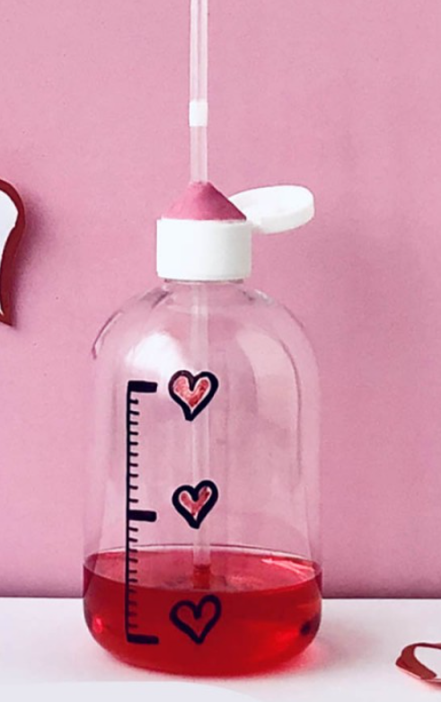
EJEMPLO DE LA ACTIVIDAD

Slide 20
...............
AMISTAD
Globos de la
Nombre de la actividad: |  | Globos de la amistad
Fecha de aplicación: |  | Martes
Campo formativo que sustenta el aprendizaje: |  | Saberes y Pensamiento Científico | Contenido: | Clasificación y experimentación con objetos y elementos del entorno que reflejan la diversidad de la comunidad o región.
Procesos de Desarrollo del Aprendizaje (PDA): |  | Experimenta, de manera colaborativa, con elementos y objetos del entorno y reconoce si hay cambios o transformaciones en ellos, manteniendo normas de seguridad.
Transversalidad: |  | Espera su turno al participar en una conversación con sus compañeras o compañeros.
FASE | ACTIVIDAD
3.- Organizar y estructurar las respuestas a las preguntas de indagación | INICIO:
 | Poner a los niños en plenaria y dar los buenos días con la canción “Un amor tan grande” https://www.youtube.com/watch?v=IDvX2g-xvac. Posteriormente, preguntarles: ¿han jugado con globos?, ¿saben inflarlos?, ¿de que manera?, ¿Cómo podemos inflar un globo sin la necesidad de soplar? Escuchar sus respuestas. Enseguida en la lámina del experimento anotar los primeros tres datos que se solicitan.
 | DESARROLLO:
 | Mencionarles que el día de hoy realizaremos un experimento, inflaremos un globo pero no lo inflaremos con nuestra boca; preguntarles ¿Cómo creen que lo inflaremos? Escuchar sus respuestas. Observar el video “Inflar globo con Alka Seltzer y vinagre” https://www.youtube.com/shorts/ZoV2AMEWyFo para que observen el paso a paso para posteriormente realizarlo con los materiales que se les solicitó previamente. En una botella pondrán vinagre, le echarán unas gotitas de pintura (roja, morada o rosa) y la agitaran hasta que se diluya completamente, posteriormente introducirán dentro del globo unas pastillas de alka seltzer y pondrán el globo en la boquilla de la botella dejando caer dentro las pastillas, y observarán como el globo se va inflando lentamente.

Slide 21
3.- Organizar y estructurar las respuestas a las preguntas de indagación | CIERRE:
 | Preguntarles: ¿Por qué creen que el globo se infla? Explicarles que esto sucede porque se produce una reacción química cuando las tabletas de alka seltzer golpean el vinagre, que hace que el aire necesite salir, por lo que es empujado hacia los globos, hasta que se inflan y se llenan.; algo parecido a lo que pasa con el experimento del termómetro. Finalmente, en la ficha de trabajo 6 enumerar los pasos para la realización del experimento.
...............
MATERIALES
Canción: “Un amor tan grande” Dos botellas de plástico Vinagre Pastillas de alka-Seltzer 2 globos Ficha de trabajo 6 Lápiz Crayones

Slide 22
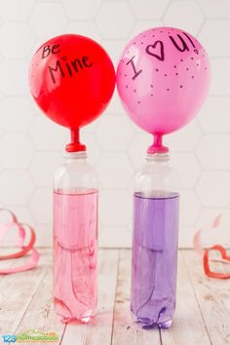
EJEMPLO DE LA ACTIVIDAD

Slide 23
...............
SECRETO
Mensaje
Nombre de la actividad: |  | Mensaje secreto
Fecha de aplicación: |  | Miércoles
Campo formativo que sustenta el aprendizaje: |  | Saberes y Pensamiento Científico | Contenido: | Clasificación y experimentación con objetos y elementos del entorno que reflejan la diversidad de la comunidad o región.
Procesos de Desarrollo del Aprendizaje (PDA): |  | Experimenta, de manera colaborativa, con elementos y objetos del entorno y reconoce si hay cambios o transformaciones en ellos, manteniendo normas de seguridad.
Transversalidad: |  | Espera su turno al participar en una conversación con sus compañeras o compañeros.
FASE | ACTIVIDAD
3.- Organizar y estructurar las respuestas a las preguntas de indagación | INICIO:
 | Poner a los niños en plenaria y darles los buenos días. Enseguida la maestra deberá mostrarles unos corazones sin colorear, previamente escribir dentro de los corazones pequeños mensajes para los niños. Y preguntarles: ¿Qué es lo que pueden observar?, explicarles que los corazones contienen mensajes secretos para nosotros, preguntarles: ¿Cómo creen que podemos descifrar los mensajes de los corazones? Escuchar sus respuestas y escribir sus hipótesis en la lámina “Experimento”.
 | DESARROLLO:
 | Enseguida mencionarles que los mensajes están escritos con un crayón blanco, por eso no se pueden ver, y para descubrirlos, pasaremos un pincel con acuarela (pintura diluida con agua), pedirles ayuda a algunos niños para ir descubriendo los mensajes de los corazones y explicarles cada uno de ellos. Pueden utilizar diversos colores de acuarelas. Enseguida terminar de responder las preguntas de la lámina.

Slide 24
3.- Organizar y estructurar las respuestas a las preguntas de indagación | CIERRE:
 | Por ultimo, mencionarles a los niños que en la ficha de trabajo 7 ellos deberán de dibujar con su crayón blanco un mensaje secreto y pasarle un pincelito con acuarela para que puedan descubrir el mensaje. Pedir que los compartan con el resto de sus compañeros.
...............
MATERIALES
Corazones con mensajes (dibujar varios corazones en una hoja blanca y escribir mensajes con un crayón blanco). Lámina “Experimento” Pinceles Pinturas Ficha de trabajo 7 Crayones blancos

Slide 25
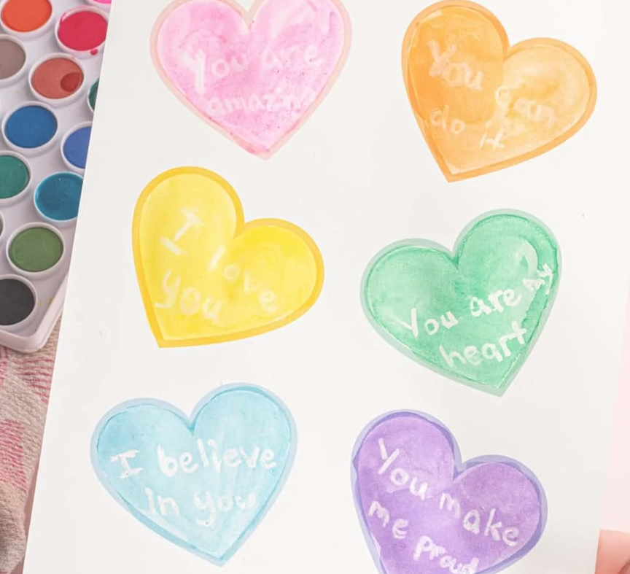
EJEMPLO DE LA ACTIVIDAD

Slide 26
...............
AMOR
Poción de
Nombre de la actividad: |  | Poción de amor
Fecha de aplicación: |  | Jueves
Campo formativo que sustenta el aprendizaje: |  | Saberes y Pensamiento Científico | Contenido: | Clasificación y experimentación con objetos y elementos del entorno que reflejan la diversidad de la comunidad o región.
Procesos de Desarrollo del Aprendizaje (PDA): |  | Experimenta, de manera colaborativa, con elementos y objetos del entorno y reconoce si hay cambios o transformaciones en ellos, manteniendo normas de seguridad.
Transversalidad: |  | Espera su turno al participar en una conversación con sus compañeras o compañeros.
FASE | ACTIVIDAD
3.- Organizar y estructurar las respuestas a las preguntas de indagación | INICIO:
 | Poner a los niños en plenaria y darles los buenos días. Enseguida, preguntarles: ¿saben lo que es una poción de amor?, ¿para que se utiliza?, ¿Cómo se elabora una?, escuchar sus respuestas y explicarles que el día de hoy realizaremos una. De manera grupal responderemos las primeras tres preguntas de la lámina “Experimento”.
 | DESARROLLO:
 | Poner a los niños en media luna y mostrarles los materiales (apoyarse de una mesita para exponerlos), pedirles que mencionen los nombres de los materiales y preguntarles ¿Qué creen que haremos con estos materiales?, ¿Cómo creen que sea el experimento?. Mencionarles que el experimento trata de realizar una poción de amor y a continuación ir realizando el experimento siguiendo los pasos de “Experimento: Poción de amor”. Y realizar las siguientes preguntas: ¿Qué pasó con los materiales?, ¿Qué pasó con los brillos y con el agua?, ¿Qué pasa cuando echamos la tableta de alka seltzer? Explicarles que el agua y el aceite se separan porque tienen diferente densidad, al igual que los brillos que se quedan en medio son más pesados que el agua pero no son más pesados que el aceite para bebé, pero al agregar el alka seltzer se libera gas lo que hace que la densidad cambie y los liquides floten y se muevan a través del aceite.

Slide 27
3.- Organizar y estructurar las respuestas a las preguntas de indagación | CIERRE:
 | Finalmente, en la ficha de trabajo 8 pedirles a los niños que dibujen en los recuadros los materiales que se necesitan para realizar el experimento y el resultado que obtuvimos. Despedir a los niños con el cuento: “Una sopa 100% embrujada” (130) Cuento Una Sopa 100 % embrujada // Cuentos infantiles 📚 // Cuentos de Brujas 🧙🔮 - YouTube
...............
MATERIALES
Lámina “Experimento”. Pasos de “Experimento: Poción de amor”. Materiales para la realización del experimento: Vasos transparentes Aceite de bebé Colorante alimenticio Agua Embudo (para reducir el desorden). Brillo o confeti del día de san Valentín Varias tabletas antiácidas Alka Seltzer Ficha de trabajo 8 Lápiz Crayones Cuento: “Una sopa 100% embrujada”

Slide 28
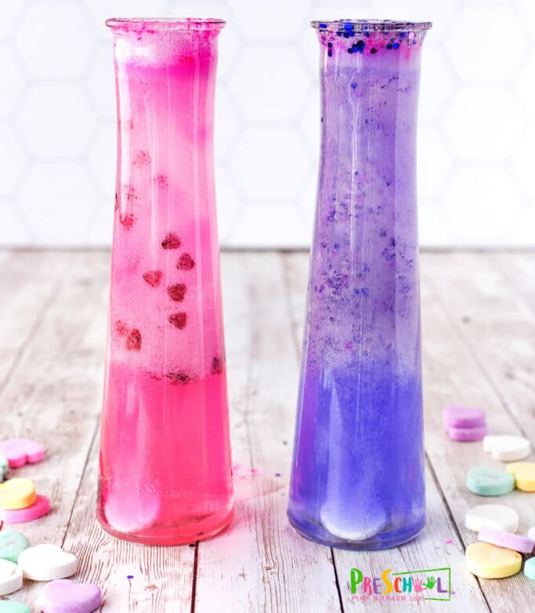
EJEMPLO DE LA ACTIVIDAD

Slide 29
...............
San VALENTIN
Feria de ciencias de
Nombre de la actividad: |  | Feria de ciencias de San Valentín
Fecha de aplicación: |  | Viernes
Campo formativo que sustenta el aprendizaje: |  | Saberes y Pensamiento Científico | Contenido: | Clasificación y experimentación con objetos y elementos del entorno que reflejan la diversidad de la comunidad o región.
Procesos de Desarrollo del Aprendizaje (PDA): |  | Experimenta, de manera colaborativa, con elementos y objetos del entorno y reconoce si hay cambios o transformaciones en ellos, manteniendo normas de seguridad.
Transversalidad: |  | Espera su turno al participar en una conversación con sus compañeras o compañeros.
FASE | ACTIVIDAD
4.- Presentación de las datos de indagación | INICIO:
 | Poner a los niños en plenaria y mencionarles que el día de hoy realizaremos una feria de ciencias, preguntarles: ¿recuerdan lo que es una feria de ciencias?, ¿para que sirve?, ¿Qué podemos hacer en ella? Escuchar sus respuestas.
 | DESARROLLO:
 | Enseguida mencionarles que la feria de ciencias es un evento en el cual se demuestran proyectos científicos o tecnológicos y en nuestro caso, presentaremos a la comunidad escolar los experimentos que hemos estado realizando a lo largo de este proyecto para que las demás personas también puedan comprender como es que funcionan o reaccionan algunas sustancias al mezclarse. Antes de comenzar, mencionarles a los niños que debemos poner ciertas reglas para que todo funcione muy bien. Antar los acuerdos en el pizarrón o en una lámina, por ejemplo; mantener el orden, esperar a que sea nuestro turno para participar y hacer el experimento, escuchar atentamente a nuestros compañeros, entre otros. Una vez que estén bien establecidos los acuerdos de convivencia, acomodar el mobiliario del aula para que puedan exponer sus experimentos. Pueden realizar letreros con materiales del aula. Posteriormente, pasar a las aulas e invitar a otros compañeros a la exposición, exponer los experimentos y dejar que los niños expliquen, ayudarles y guiarlos de ser necesario.

Slide 30
5.- Metacognición | CIERRE:
 | Una vez que expongan sus experimentos, ordenar nuevamente el aula y ponerlos en plenaria. Preguntarles: ¿Qué les pareció el proyecto de la feria de San Valentín?, ¿Qué aprendieron?, ¿para que sirve el método científico?, ¿Cómo fue su participación en el proyecto?, ¿Qué fue lo que más les gustó?, ¿hubo algo que no les gustó?, ¿Por qué?
...............
MATERIALES
Diversos materiales para la realización de la Feria de Ciencias de San Valentín: materiales para los experiemtnos, mobiliario, carteles elaborados por los niños, entre otros.

Slide 31

FUENTES PARA LA EDICION
KG Miss Speechy IPA
HelloMorgan
LOVING IS EASY
HelloAsparagus
KG Corner of the Sky
KG HAPPY Solid
Descárgalas de DAFONT.COM
Este material es gratuito. Puedes conseguirlo en la página de Facebook “Aula Creativa o en el canal de YouTube “Mtra. Karen Lucía” en donde estaré compartiendo los links de descarga.

Slide 32




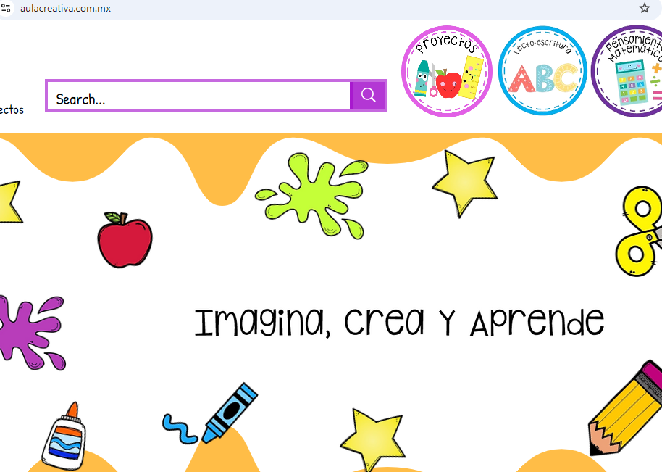

SIGUEME EN
Aula Creativa
Creativa.aula
Grupo de WhatsApp
INFORMATIVO
Clic en el ícono para unirse
Karenf.09
Página web
Clic para dirigirse a ella
Mtra. Karen Lucía

